Slide 1
第2章
案例2—外卖系统

Slide 2
2.1 案例简介
应用名称：
外卖系统
目标：
设计一款应用程序 ——外卖系统，有文字和图片显示，通过选择一种或多种食物，每种食物可以选择一份或多份，点击结算后，进行总价的统计。

Slide 3
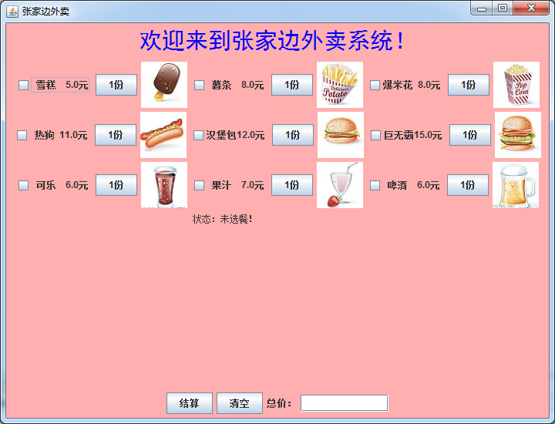
运行结果：

Slide 4
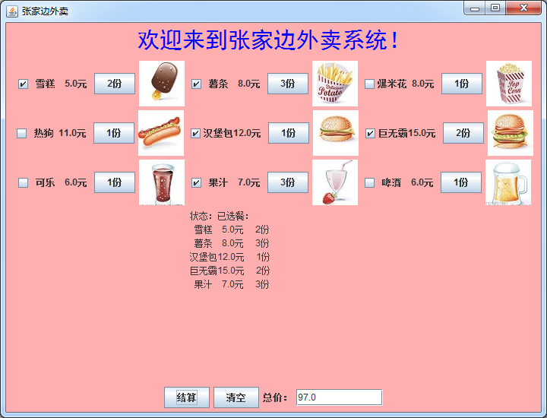
运行结果：

Slide 5
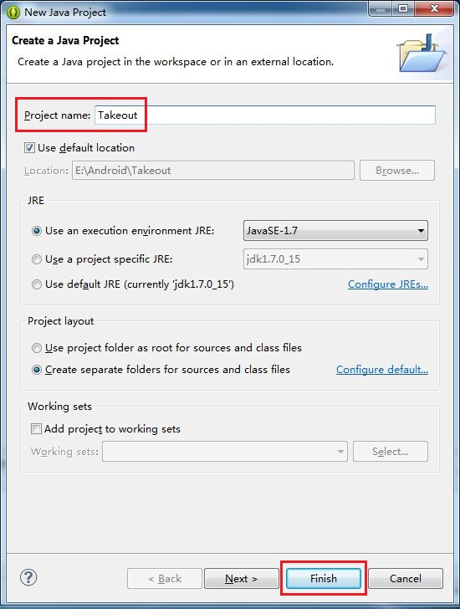
2.2 创建工程
一、新建一个工程：
名称为“Takeout”
注意：不能有空格。
点击Finish。

Slide 6
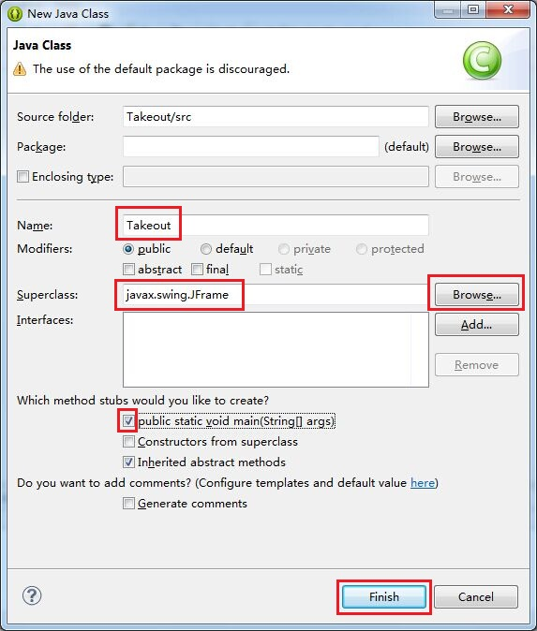
2.2 创建工程
二、新建一个类Class:
类名为“Takeout”
继承的类为“JFrame”
勾选“public static
  void main(String[]
  args)”。
点击Finish即可完成类的
创建。

Slide 7
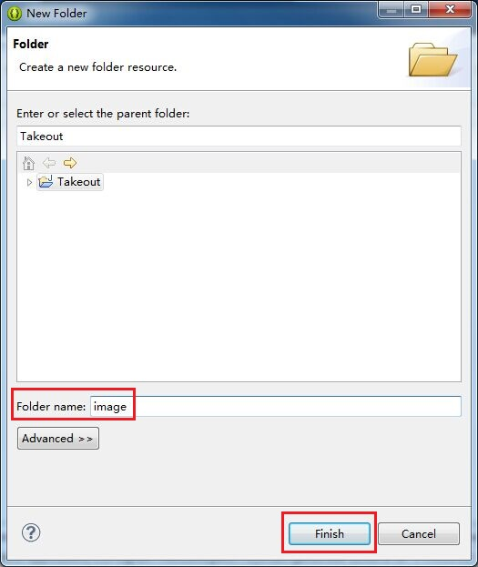
2.2 创建工程
三、添加图片资源
为工程新建一个文件夹：
右击整个工程→New→
Folder；
在弹出的对话框中，填写
文件夹名称“image”，
点击Finish；
把需要的图片资源粘贴到
image文件夹下
如下图所示：

Slide 8
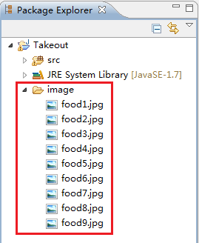
2.2 创建工程

Slide 9
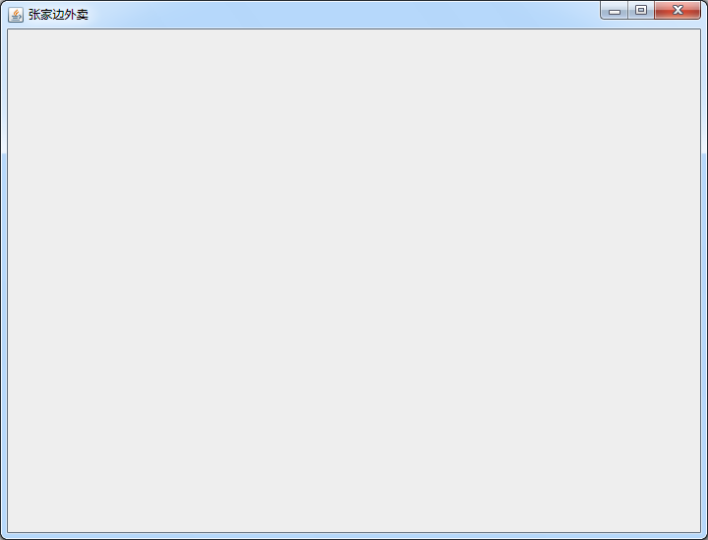
2.3 界面设计
显示外卖系统购物车的窗口：

Slide 10
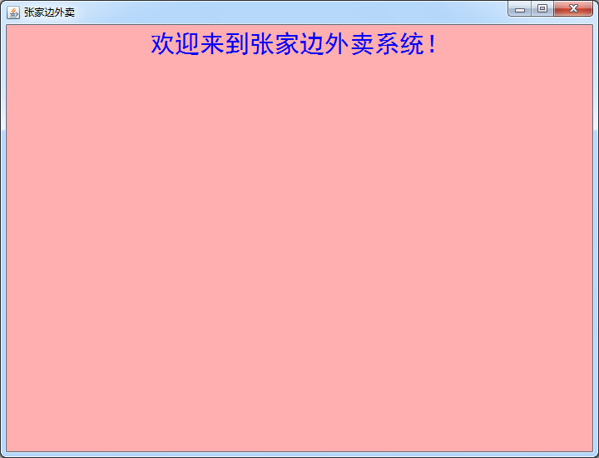
2.3 界面设计
显示文字说明：

Slide 11
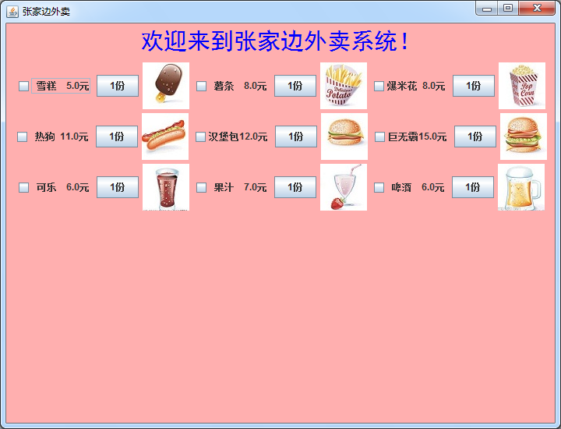
2.3 界面设计
显示食物文字、数量和图片：

Slide 12

2.3 界面设计
显示状态信息：

Slide 13
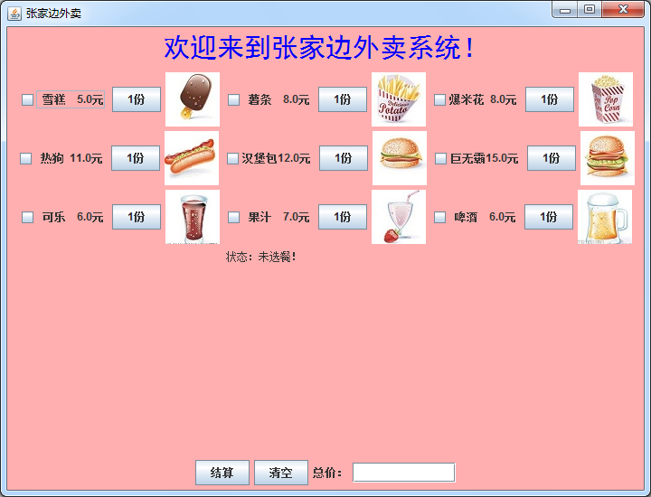
2.3 界面设计
显示按钮和总价框，完成界面设计：

Slide 14
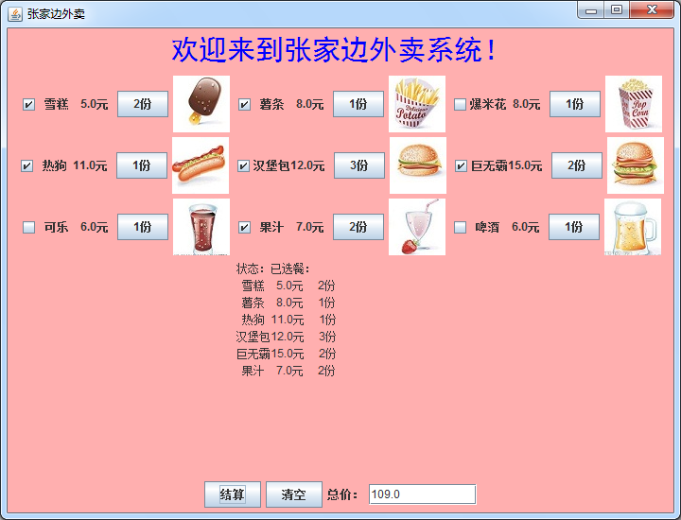
2.4 事件处理
完成结算功能：

Slide 15

2.4 事件处理
完成清空功能：

Slide 16
2.5 小结
本章主要介绍了JPanel、 JCheckBox、 JLabel、 JButton、 JTextField等组件的基本使用，背景颜色的添加，图片图标的设置，以及相应的事件处理。
重点是讲解事件处理函数的添加，难点是运用理解构造函数、内部类的创建。

